Slide 2
ModBus
Diễn giả: Phan Hoàng Anh Tuấn
Bộ phận: IoT - Indruino

Slide 3
Khái Niệm Giao Thức ModBus
Nói một cách ngắn gọn, giao thức modbus là một hệ thống gồm nhiều thiết bị sử dụng cùng một giao thức để nói chuyện với nhau thông qua một cặp dây xoắn đơn.
Giao thức modbus hoạt động dựa trên nguyên lý master – slave (chủ – tớ). Trong đó sẽ có một thiết bị đóng vai trò là master và nhiều thiết bị slave
Ưu điểm là độ chính xác rất cao, không bị nhiễu khi truyền đi xa, có khả năng sửa lỗi, tiết kiệm được chi phí

Slide 4
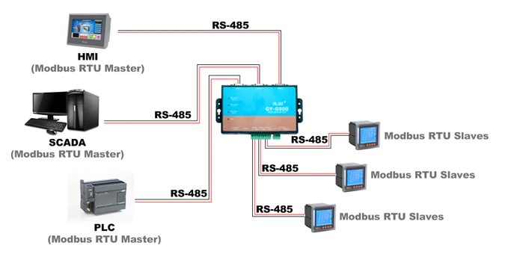
Chuẩn ModBus Thông Dụng
Modbus RTU:
Dữ liệu được mã hóa theo hệ nhị phân, và chỉ cần một byte truyền thông cho một byte dữ liệu. Đây là thiết bị lí tưởng đối với RS232 hay mạng RS485 đa điểm tốc độ từ 1200 baud đến 19200 baud, tốc độ phổ biến nhất là 9600. Chuẩn này được sử dụng phổ biến nhất trong công nghiệp như ứng dụng: BMS, điện lực…. Một bản tin trong Modbus RTU gồm: 1 byte địa chỉ; 1 byte mã hàm; n byte dữ liệu; 2 byte CRC

Slide 5
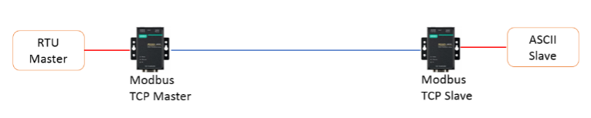
Chuẩn ModBus Thông Dụng
Modbus ASCII:
Mọi thông điệp được mã hóa bằng hexadecimal, sử dụng đặc tính ASCII 4 bit. Đối với mỗi một byte thông tin, cần có 2 byte truyền thông, gấp đôi so với MODBUS RTU hay MODBUS/TCP. Tuy nhiên, MODBUS ASCII chậm nhất trong số 3 loại protocol, nhưng lại thích hợp khi modem điện thoại hay kết nối sử dụng sóng radio do ASCII sử dụng các tính năng phân định thông điệp. Do tính năng phân định này, mọi rắc rối trong phương tiện truyền dẫn sẽ không làm thiết bị nhận địch sai thông tin. Điều này quan trọng khi đề cập đến các modem chậm, điện thoại di động, kết nối ồn hay các phương tiện truyền thông khó tính khác.

Slide 6
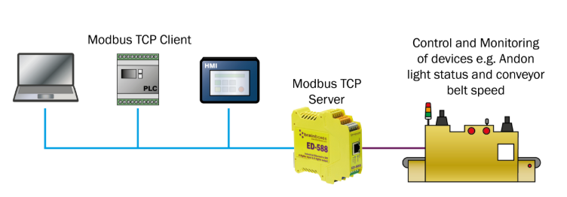
Chuẩn ModBus Thông Dụng
Modbus TCP:
MODBUS/TCP đơn giản là MODBUS qua Ethernet. Thay vì sử dụng thiết bị này cho việc kết nối với các thiết bị tớ, do đó các địa chỉ IP được sử dụng. Với MODBUS/TCP, dữ liệu MODBUS được tóm lược đơn giản trong một gói TCP/IP. Do đó, bất cứ mạng Ethernet hỗ trợ MODBUS/ IP sẽ ngay lập tức hỗ trợ MODBUS/TCP.

Slide 7

Chuẩn ModBus Thông Dụng
Modbus TCP:
Mã hóa dữ liệu:
MODBUS sử dụng “big-endian” làm đại diện cho các địa chỉ và dữ liệu. Điều này có nghĩa là khi một số lượng lớn hơn một byte đơn được truyền đi, byte quan trọng nhất sẽ được gửi trước. Ví dụ:

Slide 8
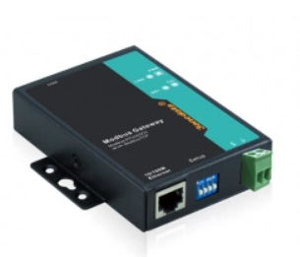
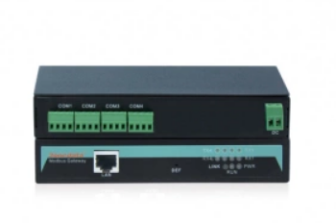
ModBus Gateway
Modbus gateway là một thiết bị cho phép chuyển đổi qua lại giữa giao thức Modbus RTU và Modbus TCP. Thông thường thiết bị sẽ có 1 cổng serial (RS232/RS485) và 1 cổng Ethernet.
Tại sao lại là 2 giao thức này? Vì hai giao thức này phổ biến, đại diện cho 02 loại cổng vật lý là serial (RS232/RS485) và ethernet (cổng RJ45). Nhiều thiết bị công nghiệp hiện nay chỉ hỗ trợ Modbus RTU, hoặc chỉ hỗ trợ Modbus TCP, hoặc hỗ trợ cả 2. Do đó, để kết nối các thiết bị này vào hệ thống modbus chung của nhà máy, xí nghiệp thì sẽ cần 1 thiết bị phiên dịch được gọi là Modbus Gateway.

Slide 9
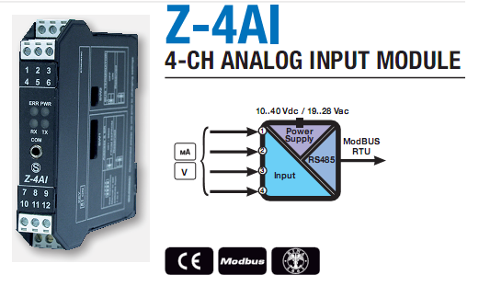
Analog to Modbus Converter
Giao thức modbus đã được sử dụng rất nhiều hiện nay. Lý do là vì những ưu điểm của nó như: tốc độ truyền dữ liệu nhanh, khoảng cách truyền đi xa, độ chính xác rất cao, tiết kiệm chi phí….. Để đáp ứng nhu cầu này, các nhà sản xuất đã lần lượt cho ra đời các thiết bị chuyển đổi tín hiệu từ 4-20mA hoặc 0-10V về dạng Modbus RTU.

Slide 10
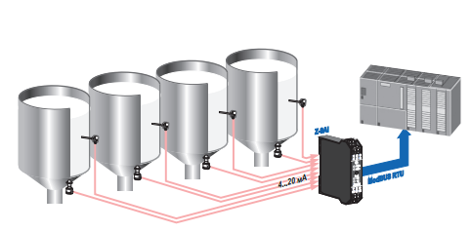
Analog to Modbus Converter
Như hình trên, chúng ta có thể thấy chỉ với một thiết bị chuyển đổi nhưng đồng thời có thể đọc được đến 8 ngõ vào 4-20mA/0-10V. Và chuyển chúng về tín hiệu modbus RTU đưa về PLC điều khiển. Đây có thể được xem là một giải pháp tiết kiệm chi phí và đem lại hiệu quả rất cao.

Slide 11
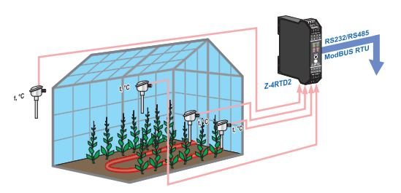
Analog to Modbus Converter
Ngoài ra, đối với ứng dụng đo nhiệt độ thì còn có bộ chuyển đổi PT100 ra ModBus RTU như hình trên. Tín hiệu ngõ vào là 4 PT100 sẽ được bộ chuyển đổi đưa về dạng Modbus RTU. Nếu không sử dụng đến thiết bị chuyển sang modbus thì chúng ta phải sử dụng đến 4 bộ chuyển đổi PT100 ra 4-20mA để đưa về PLC rất tốn kém.

Slide 12
Thank you for listening
Diễn giả: Phan Hoàng Anh Tuấn
Bộ phận: IoT - Indruino

